Slide 1

Licenciatura en ciencia de datos
VISUALIZACIÓN POWERBI

Slide 2

CONTENIDO
Introducción
Modelado
Dashboards tableros
01
02
03
Notes:
- Numerar los objetivos o agregar íconos para mayor claridad.
- Usar verbos más activos como 'Comprender' en lugar de 'Explorar'.

Slide 3


INTRODUCCIÓN
Notes:
- Asegurar que los títulos estén destacados en negrita o tamaño mayor.
- Agregar interpretaciones breves debajo de los gráficos.

Slide 4

ANTES QUE NADA
Antes de empezar a armar un tablero, hay que tener en cuenta los siguientes puntos
Deﬁnir las preguntas
Establecer prioridades de medición
Recolectar datos
Analizar los datos
Hacer visual el análisis
Interpretar los resultados
Es un proceso iterativo

Slide 5
MODELADO
Notes:
- Asegurar que los títulos estén destacados en negrita o tamaño mayor.
- Agregar interpretaciones breves debajo de los gráficos.

Slide 6

MODELADO
Modelo Estrella (star schema)
Modelo Copo de Nieve (snowﬂake schema)
Ambos modelos constan de tablas de dimensiones y hechos
Dimensiones: Describen los procesos del negocio, responder las preguntas quién, qué, cómo, cuándo, dónde
Hechos: contienen la información cuantitativa de un proceso de negocio

Slide 7
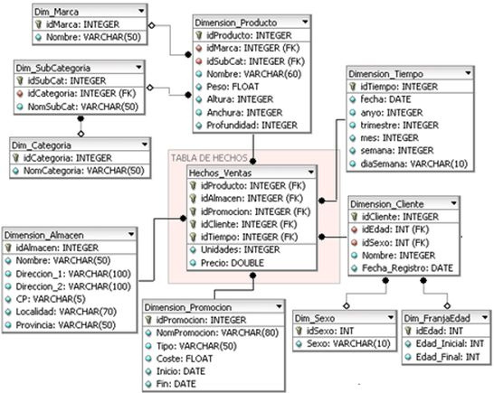
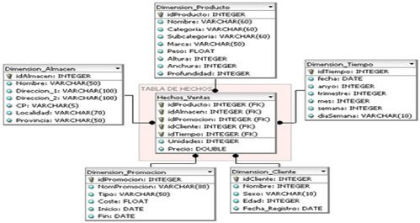
Modelo Estrella
Modelo Copo de Nieve

Slide 8
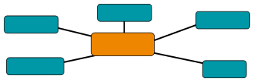
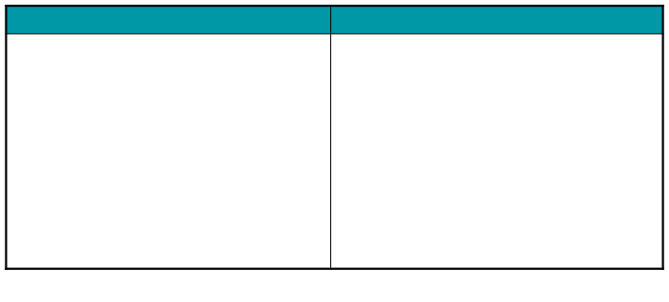
Sucursal
Producto
Empleado
Hechos (Ventas)
Cliente
Tiempo
Fact Table / Tabla de Hechos
Tabla Dimensión
• ¿Qué voy a medir? • Las Métricas son valores que desean medir o
¿Cómo lo voy a medir?
•
• Quién, cuando, donde, como, … • Las dimensiones son características por las cuales
reportar.
•Una tabla de hechos contiene los ítems que uno
se desea medir los datos. Por ej.:
desea medir. Por ejemplo:
Por Cliente - Por Año, Mes, Día - Por Producto
•
• Las dimensiones proveen un contexto en los
•Ganancia Neta •Monto Vendido •Precio Promedio
reportes.
• Los atributos (columnas) permiten agrupar, filtrar,
•Generalmente numéricas y aditivas
etiquetar los valores, etc.)

Slide 9
DASHBOARDS TABLEROS
Notes:
- Asegurar que los títulos estén destacados en negrita o tamaño mayor.
- Agregar interpretaciones breves debajo de los gráficos.

Slide 10
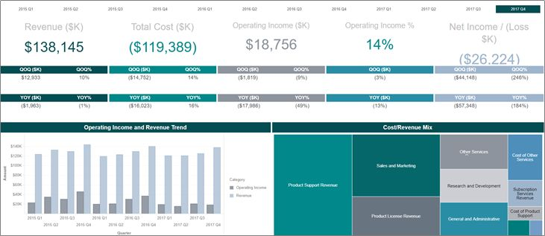

Después de identiﬁcar la necesidad empresarial, los clientes y las métricas a incluir, el paso siguiente es seleccionar los objetos visuales adecuados y presentarlos de la forma más efectiva posible En general, los tableros deben ser diseñados pensando como leemos normalmente
De Izquierda a Derecha -- de Arriba hacia Abajo
El diseño de los elementos del tablero debe ser comprensible y guiar al lector a través de la página. Desde lo más macro a lo más micro

Slide 12
¡GRACIAS POR LA ATENCIÓN!
Notes:
- Agregar una lista de recomendaciones o próximos pasos.
- Insertar íconos como checklist o gráficos para visuales más llamativas.

